Slide 1

AdventureMaps

Slide 2
INDICE
¿De que trata la App?
¿Que podremos hacer?
  Localizaciones
  Rutas
  Regiones Offline
Almacenamiento de la información
Dificultades encontradas
Futuro

Slide 3
¿De que trata la App?
El objetivo de la aplicación consiste en apoyar las escapadas y viajes del usuario.
Facilita la orientación del usuario tanto en paraje natural como ciudad.
Muy útil para la acampada y el vivaqueo.

Slide 4
¿Que podremos hacer?
El usuario podrá llevar a cabo las siguientes acciones:
  Crear, modificar, eliminar o valorar un punto de localización.
  Crear, modificar o eliminar una ruta de viaje.
  Descargar regiones del mapa offline.

Slide 5
Localizaciones
Son puntos de localización marcados en el mapa que definirán una zona o elemento específico de esta.
Cualquier usuario puede crear uno de estos puntos y compartirlo con la aplicación, de esta manera todos los usuarios podrán verlo.

Slide 6
Localizaciones
La localización tendrá como mínimo un tipo o función que la describa:
  Agua potable Motel/Hotel
  Comida Paraje Natural
  Área de descanso Pesca
  Caza Vivac
  Cultura Acampada

Slide 7

Localizaciones
Cada localización contará con una galería de imágenes.
Los usuarios podrán valorar las imágenes.

Slide 8
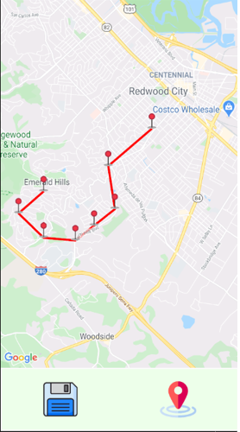
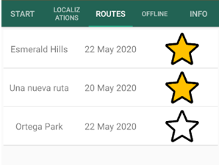
Rutas
Los usuarios podrán crear, editar o eliminar rutas personalizadas para sus escapadas o viajes. Estas se almacenarán en una lista.

Slide 9
Regiones Offline
Es de buena práctica descargar las regiones que se desean visitar.
En caso de perder la conexión con el dispositivo y de haberse caducado la cache temporal del mapa de inicio, podremos acceder a estas regiones previamente descargadas.

Slide 10
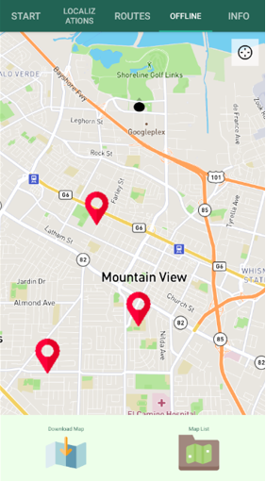
Regiones Offline
En el mapa offline el usuario podrá interactuar exactamente igual que con el mapa de inicio, con la única diferencia de que aquí solo aparecerán las localizaciones suyas y/o favoritas.

Slide 11

Almacenamiento de la información
Toda la información de los usuarios, rutas y localizaciones se almacena en la plataforma Firebase.
Se utiliza la base de datos Firebase Realtime Database, de esta manera conseguimos un baja latencia de datos.

Slide 12
Dificultades encontradas
Conectividad y funcionamiento de los servicios en modo offline.
Carga constante de datos.
Datos enlazados en múltiples secciones.
Mapeo con diferentes tecnologías.

Slide 13
Dificultades encontradas
Alteración de los datos de una localización no existente.
Almacenamiento momentáneo de la posición en las listas.
Tamaño no ajustado de los iconos en los marcadores del mapa.
Error de los Sistemas MIUI a la hora de crear una localización con imágenes.

Slide 14
Futuro
Se llevarán a cabo las siguientes actualizaciones:
Los iconos del mapa offline se presentarán diferentes según la localización sea del usuario o se encuentre marcada como favorita.
Cambiar la estructura ViewPager que controla las secciones de la app por un componente Navigation Drawer.
Mejorar el sistema de presentación de localizaciones en tiempo real.
Inserción de un clúster en el mapa offline.

